Slide 1

MĨ THUẬT 3 Chủ đề: Đô thị ngày nay Bài: Mô hình nhà cao tầng
Trường Tiểu học Nam Hải
Giáo viên : Bùi Thị Thu Hà

Slide 2
Khởi động

Slide 3

Kiểm tra đồ dùng

Slide 4


Slide 5
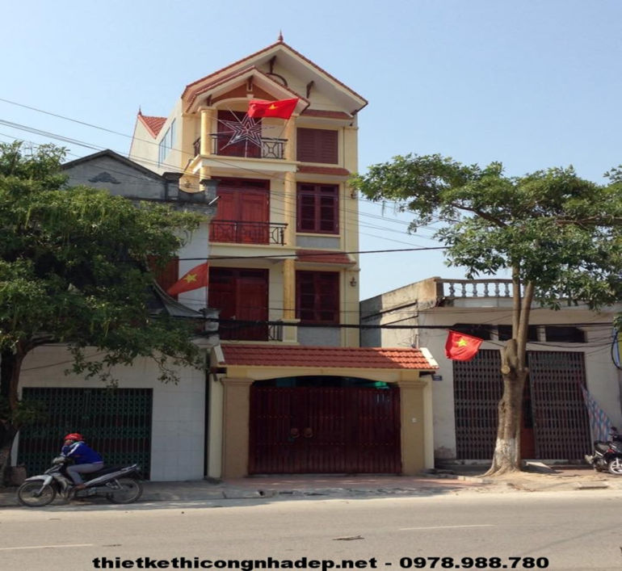
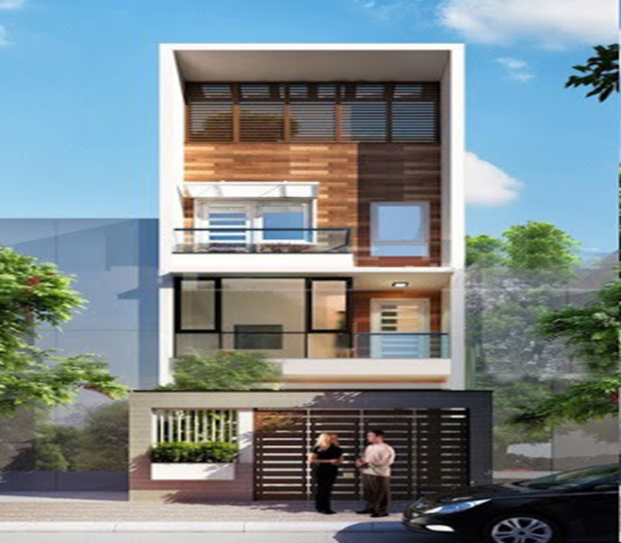

Slide 6
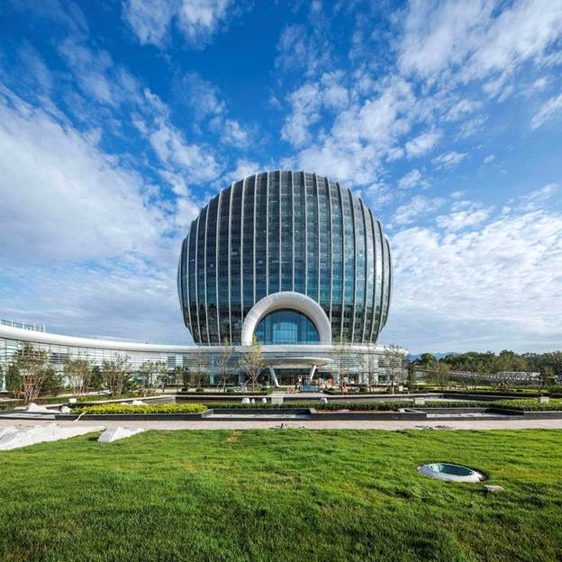
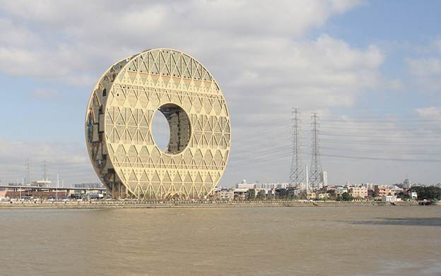

Slide 7
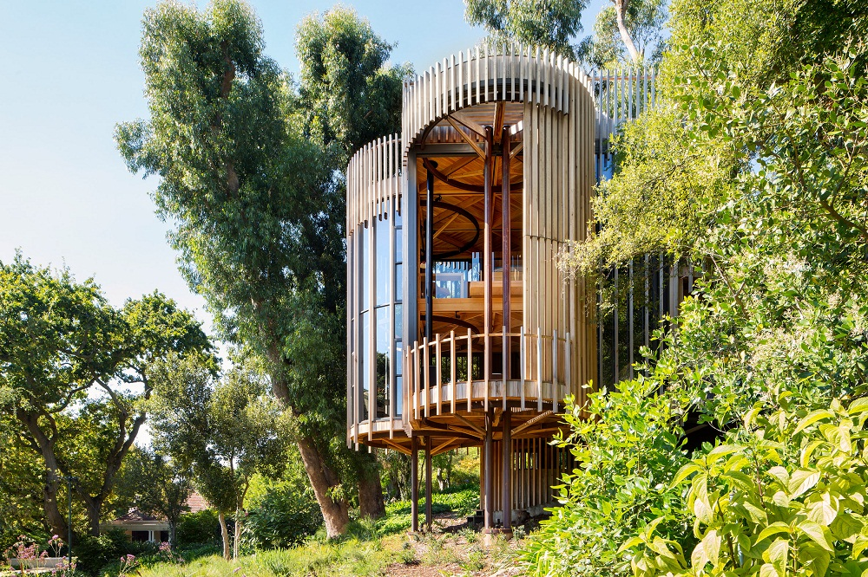
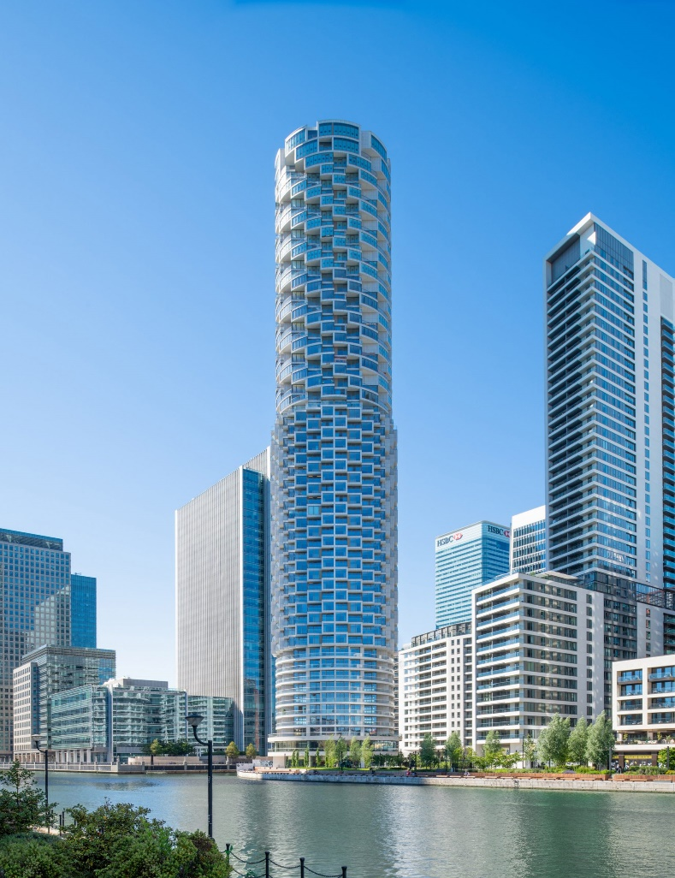

Slide 8
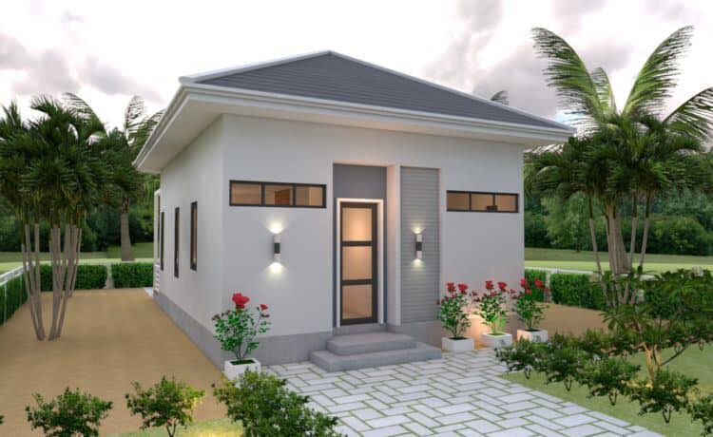
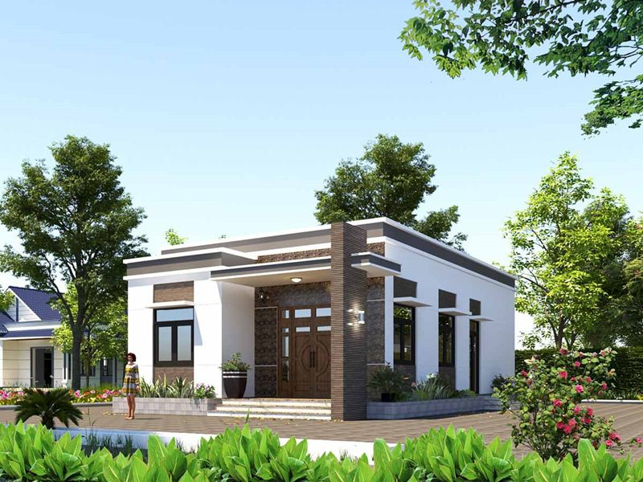

Slide 9
Tóm tắt:
- Những ngôi nhà cao tầng trong thực tế rất đa dạng, phong phú về hình khối, tỉ lệ, kiểu dáng. Mỗi ngôi nhà cũng có thể được kết hợp từ nhiều hình khối to, nhỏ, cao thấp khác nhau.

Slide 10
Câu hỏi thảo luận:
1. Tạo mô hình ngôi nhà cao tầng từ giấy, bìa màu được thực hiện qua các bước như thế nào?
2. Trang trí mô hình nhà cao tầng là bước thứ mấy?
3. Nếu tạo mô hình nhà cao tầng từ khối hộp có sẵn, em sẽ làm thế nào?

Slide 11


II. Kiến tạo kiến thức kĩ năng:
+ Bước 1: Gấp giấy tạo khối mô hình ngôi nhà.

Slide 12


+ Bước 2: Trang trí thêm chi tiết cho mô hình ngôi nhà.

Slide 13
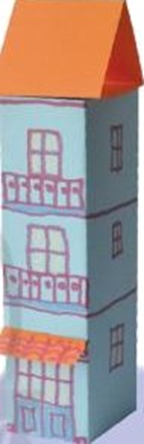
+ Bước 3: Tạo các bộ phận thể hiện đặc điểm riêng và hoàn thiện mô hình ngôi nhà.

Slide 14
+ Bước 1: Gấp giấy tạo khối mô hình ngôi nhà.
+ Bước 2: Trang trí thêm chi tiết cho mô hình ngôi nhà.
+ Bước 3: Tạo các bộ phận thể hiện đặc điểm riêng và hoàn thiện mô hình ngôi nhà.
B1
B2
B3

Slide 15


Tham khảo một số cách gấp hình khối cơ bản:
Cách tạo khối tam giác:

Slide 16


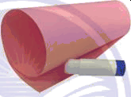
Tham khảo một số cách gấp hình khối cơ bản:
Cách tạo khối trụ:

Slide 17
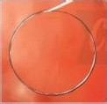



Cách tạo khối chóp:

Slide 18
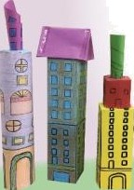





Slide 19
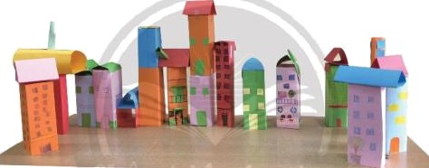
Tham khảo một số sản phẩm:

Slide 20
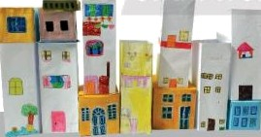

Slide 21
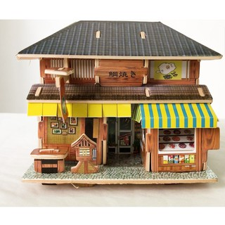
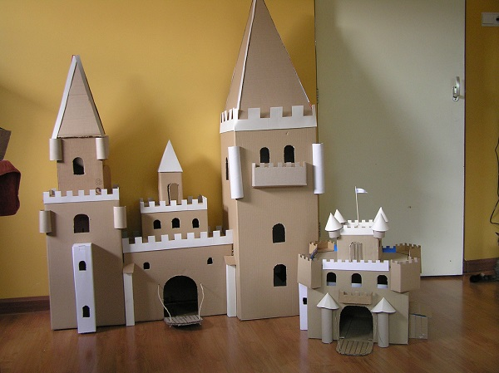
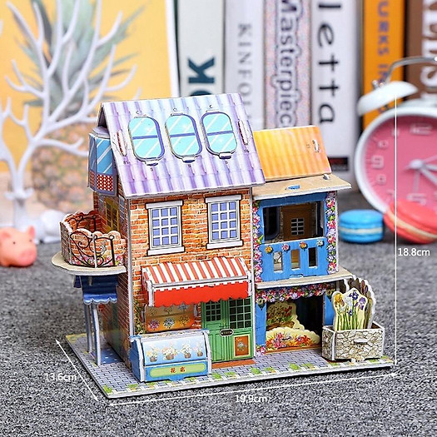
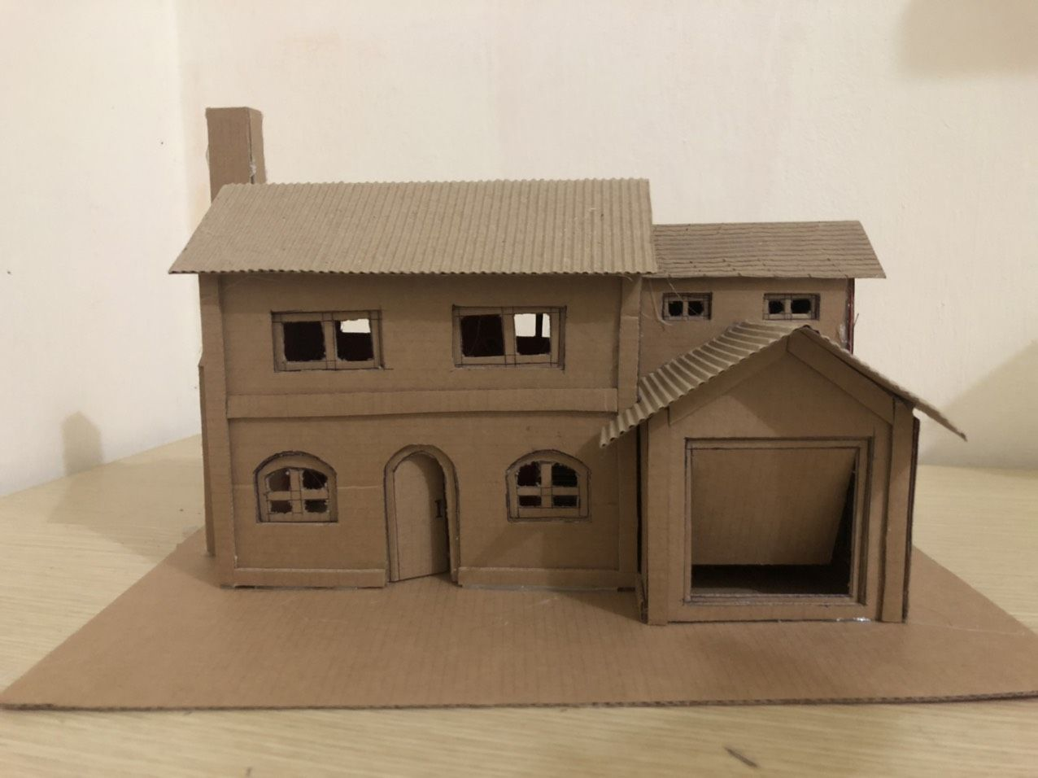

Slide 22
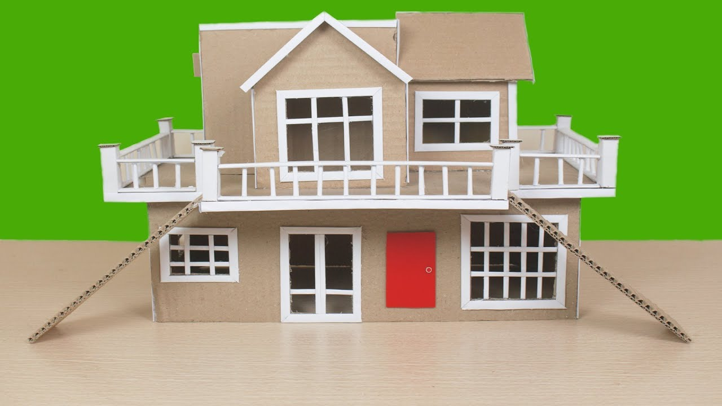
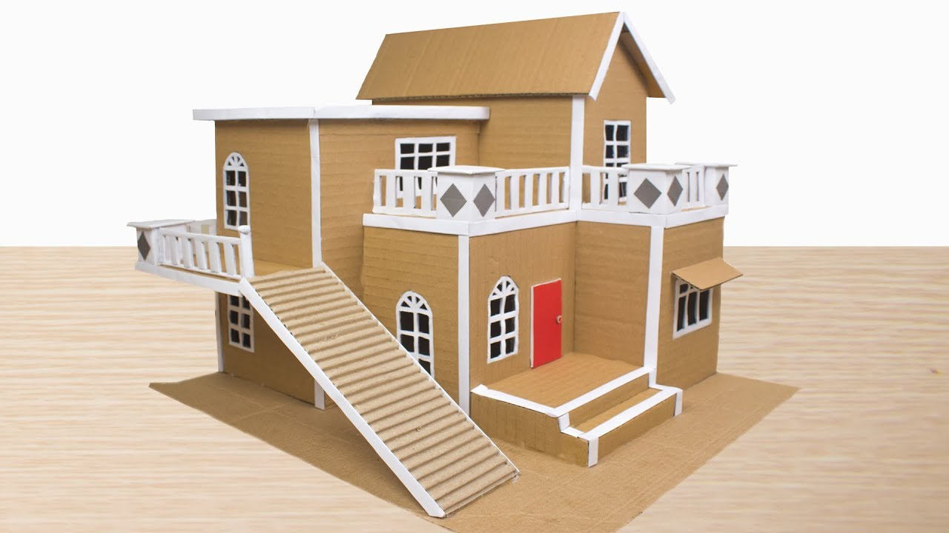

Slide 23
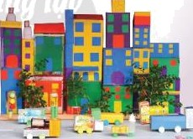

Slide 24
III. Luyện tập – Sáng tạo:
Các em hãy tạo hình và trang trí mô hình nhà cao tầng theo ý thích.

Slide 25


Tuyên dương

Slide 26

i
i
Tiết học đến đây kết thúc!
Kính chúc Quý Thầy
cô giáo và các em
vui khoẻ.

